Slide 1

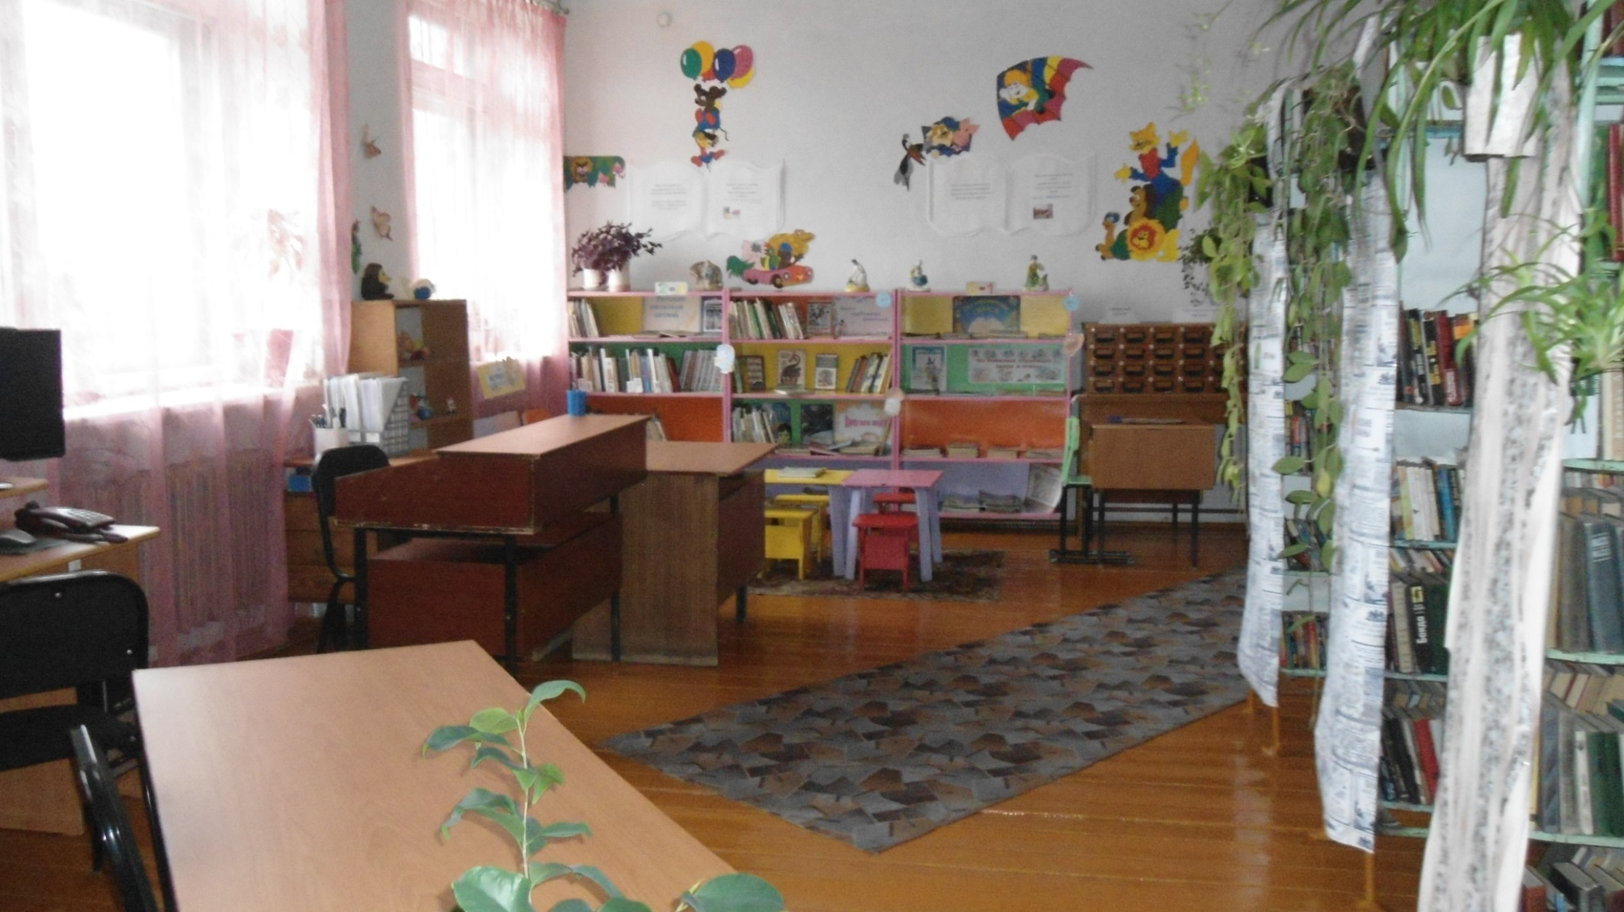
Никольская библиотека-филиал №19
БУК «Тюкалинская ЦБС» заведующая библиотекой Н. А. Дерябина

Slide 2
Год основания библиотеки: 1935
Е-mail: nikolsk.lib@mail.ru
Сайт: http://nikolsk.tukalinsklib.ru/
Основные показатели библиотеки:
Читателей 125
Посещений 5350
Книговыдача 11.132

Slide 3
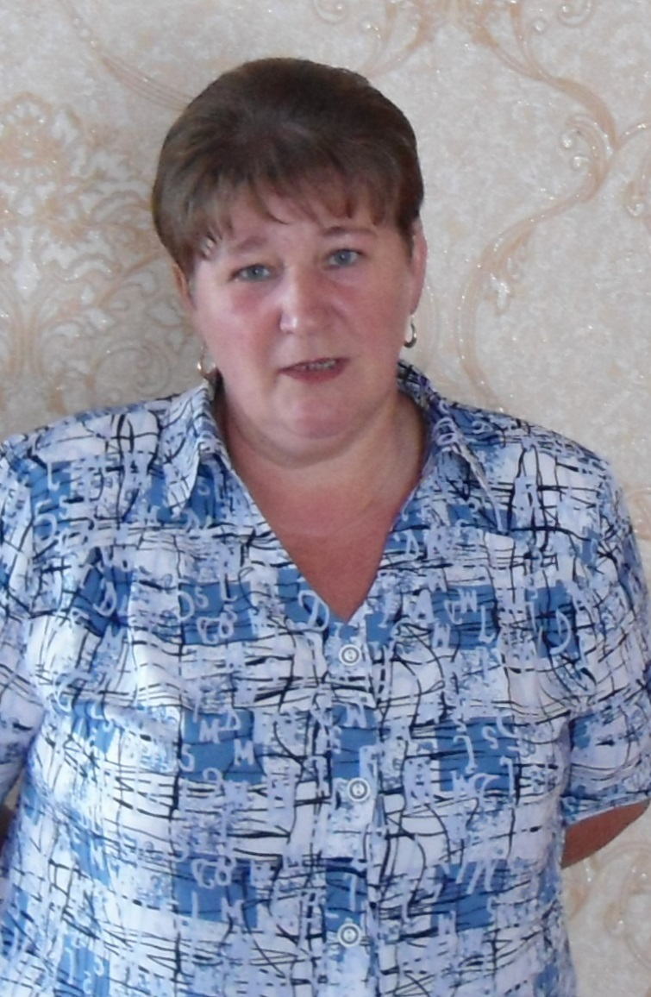
Руководит библиотекой
Н. А. Дерябина
Образование средне-специальное.
Стаж работы 35 лет

Slide 4
Проекты и программы реализуемые библиотекой:
«Драгоценный ларец книг для летнего чтения»
«В каждой книге свой секрет и ненужной книги нет»
«Волшебная страна – театр»
Читательские объединения:
Кружок «Юные друзья библиотеки»
Клуб «Здесь Родины моей начало»
Клуб «В ногу со временем».

Slide 5

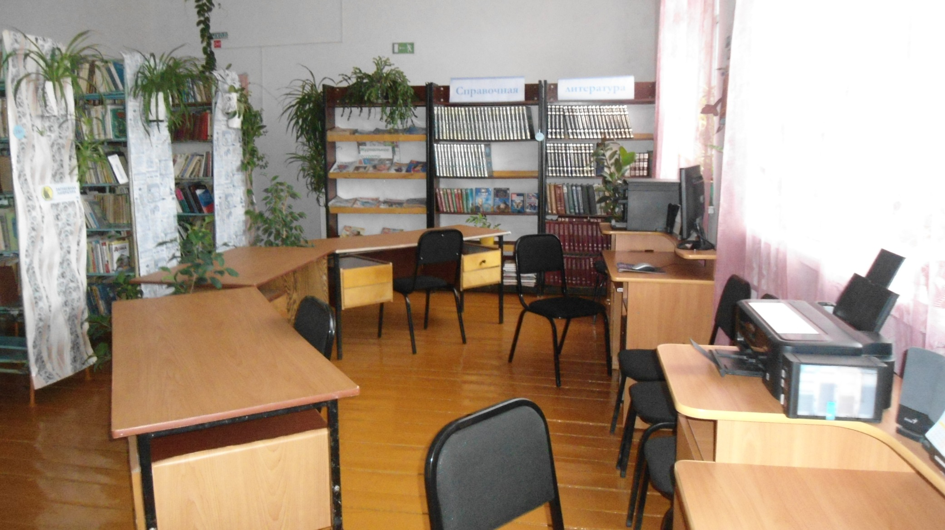
Интерьер библиотеки

Slide 6
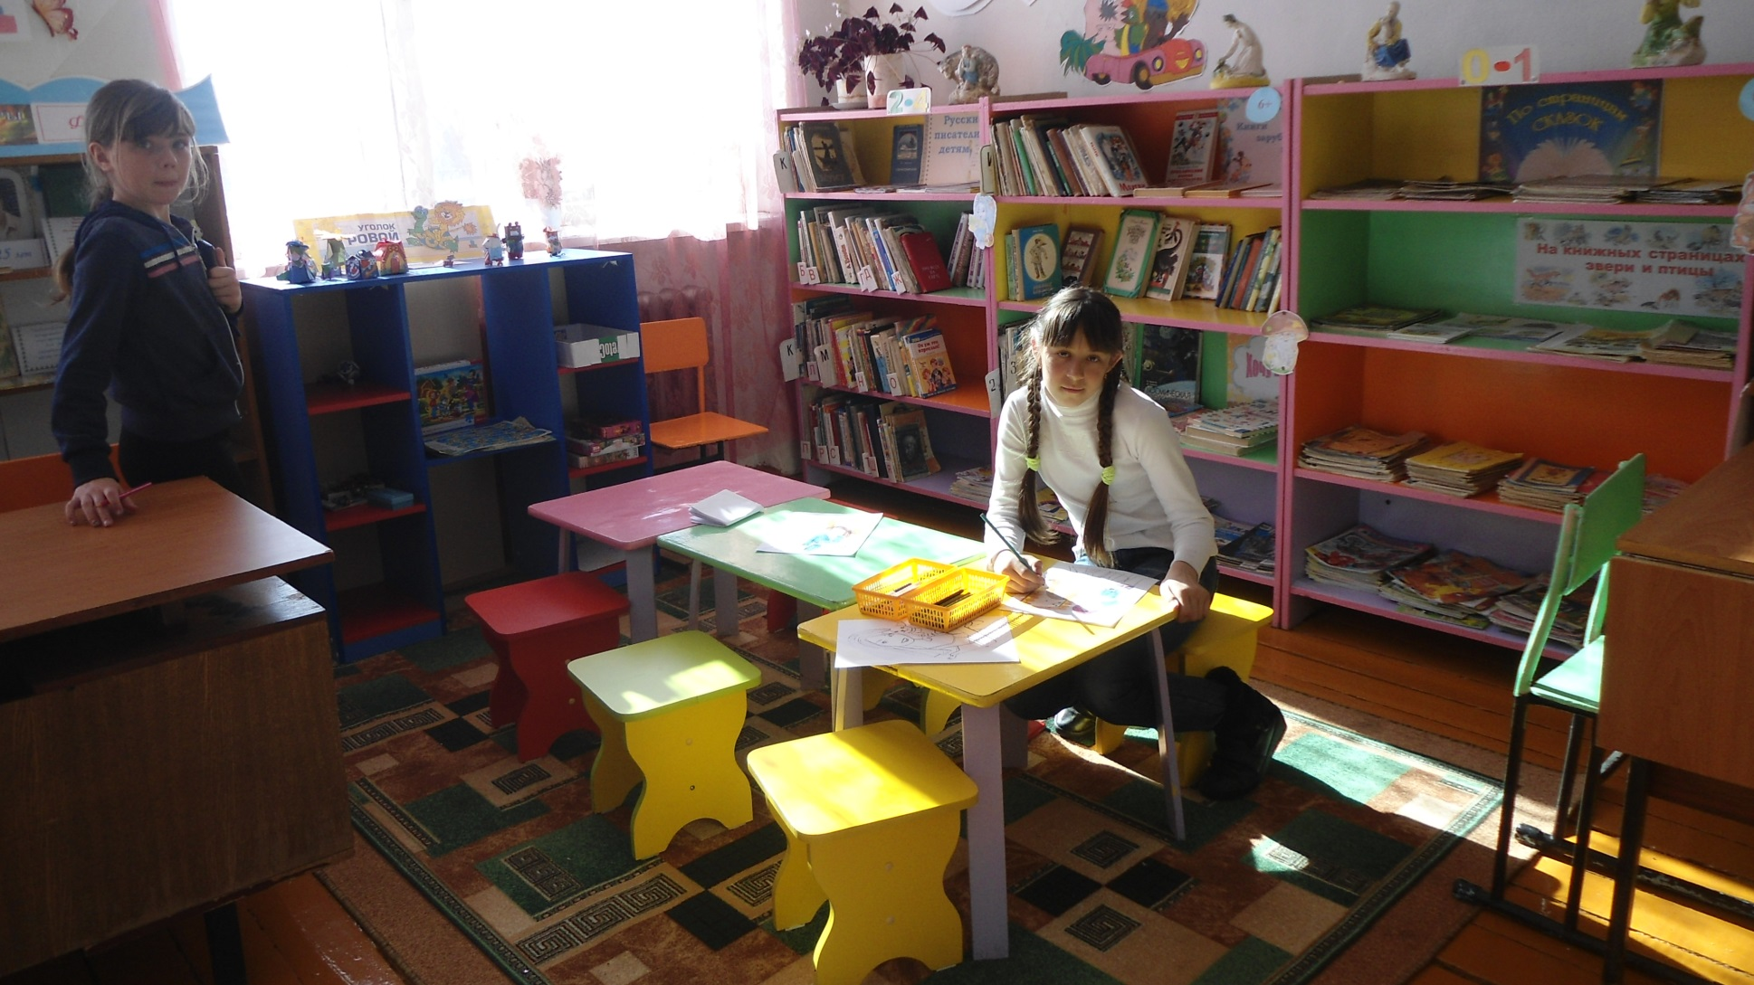
Малышовый отдел

Slide 7
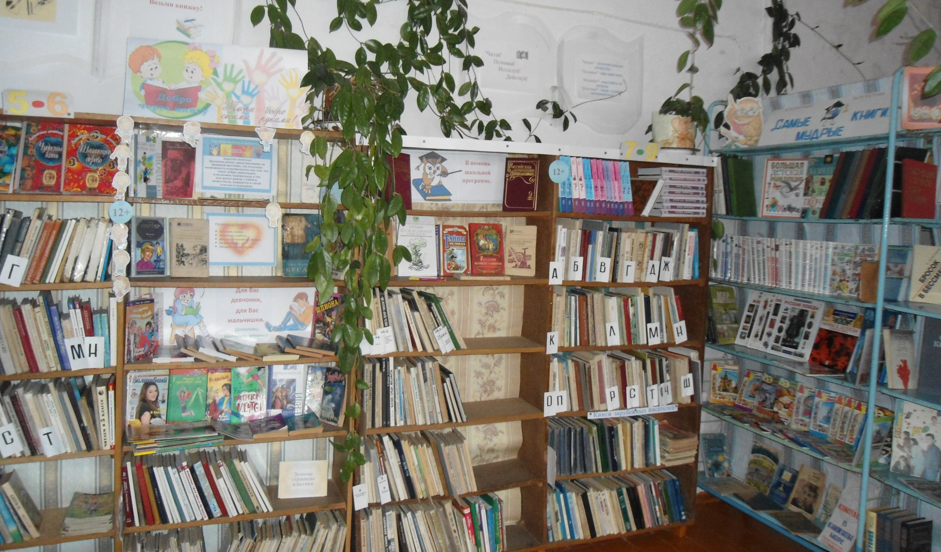
Подростковый отдел

Slide 8
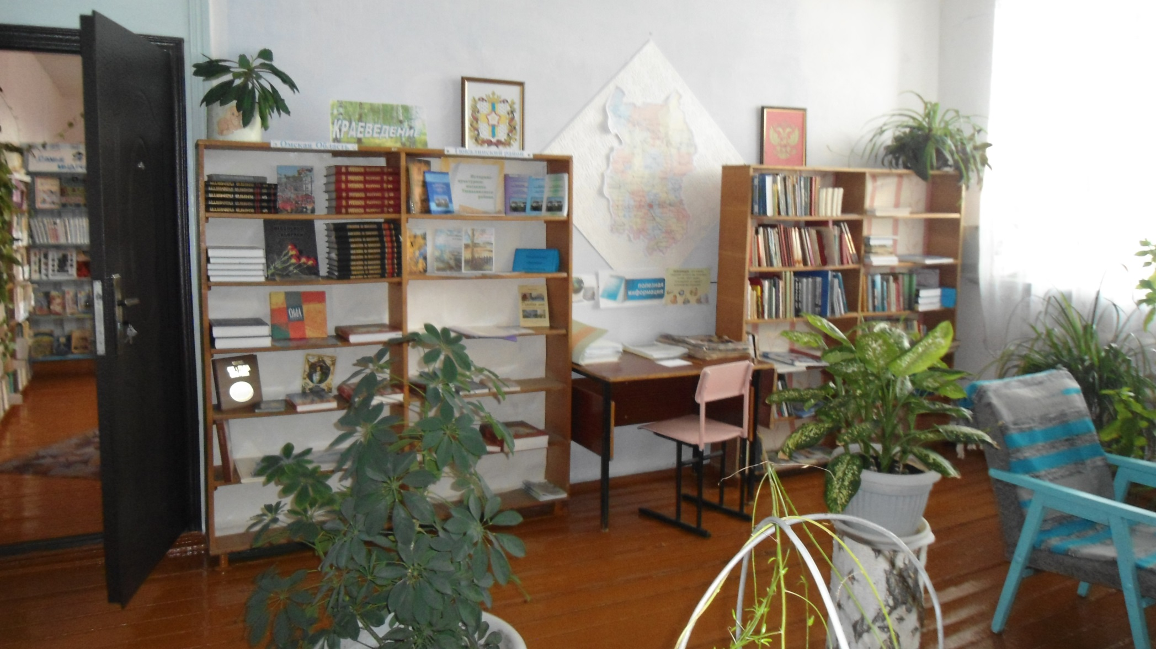
Зал краеведческой литературы

Slide 9
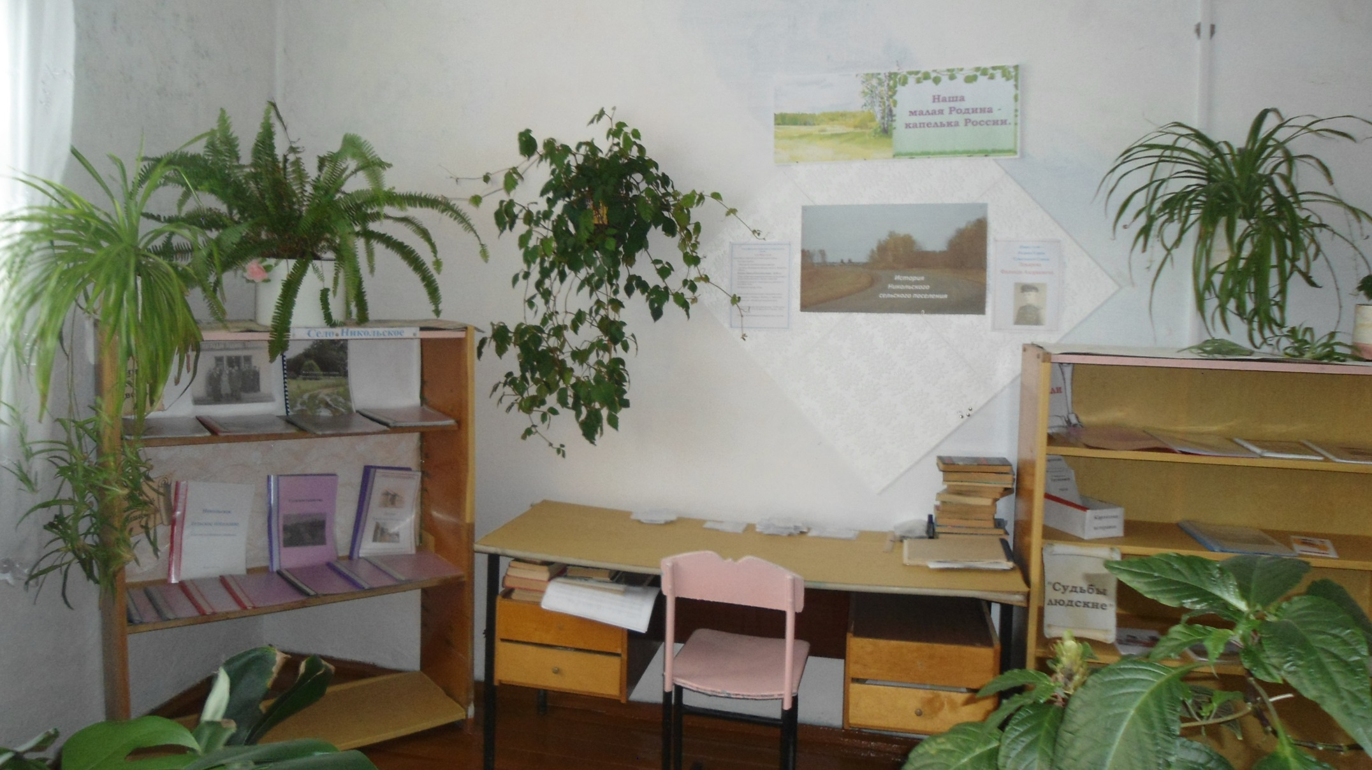
Материалы по истории поселения

Slide 10
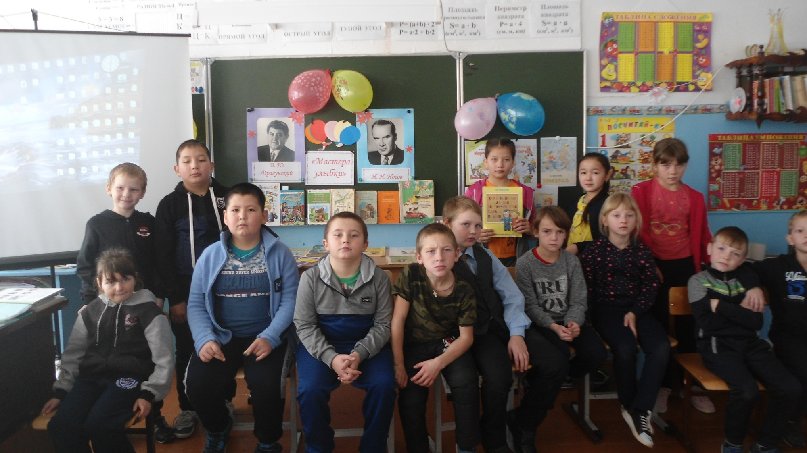
Ежегодно библиотека проводит более 30 мероприятий для разных категорий читателей для детей

Slide 11
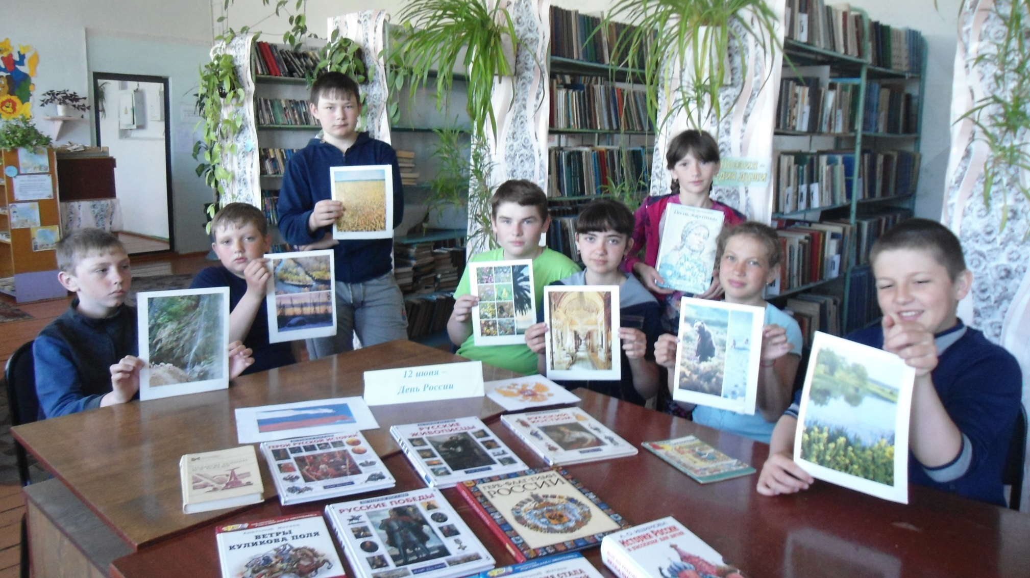
для подростков

Slide 12
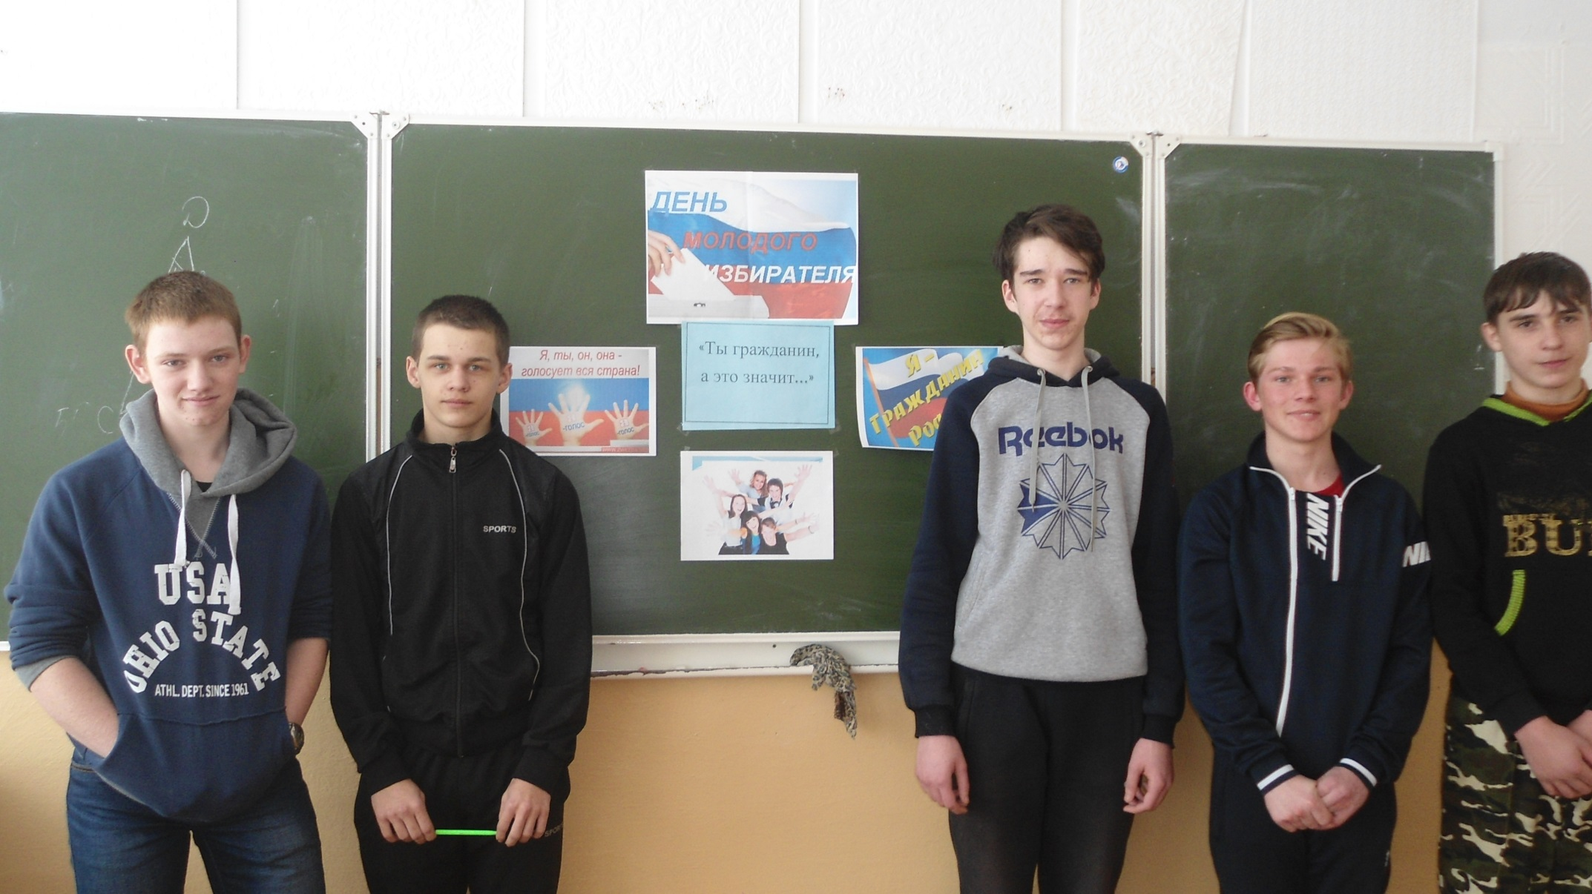
Молодежи

Slide 13
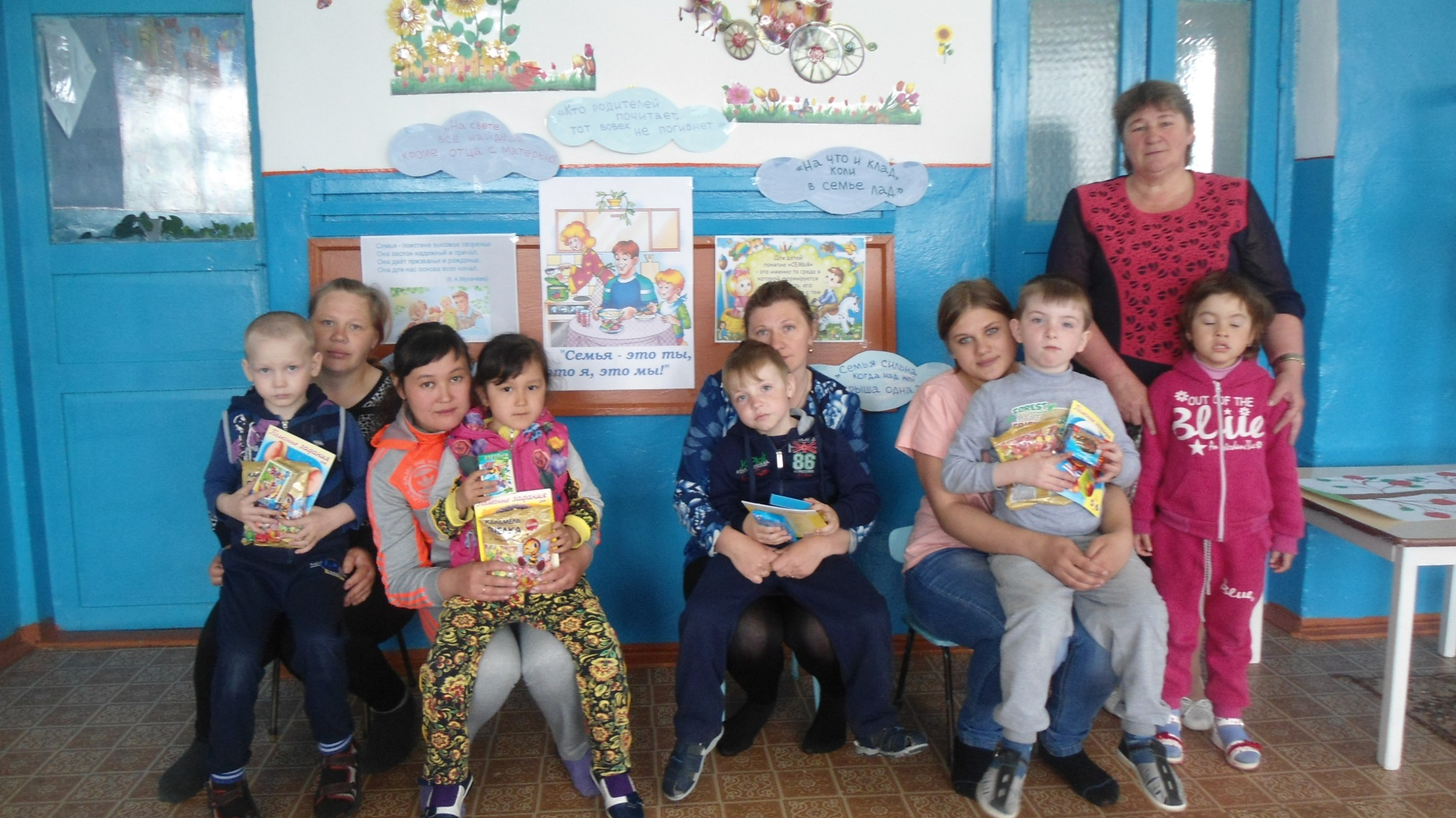
взрослыми

Slide 14
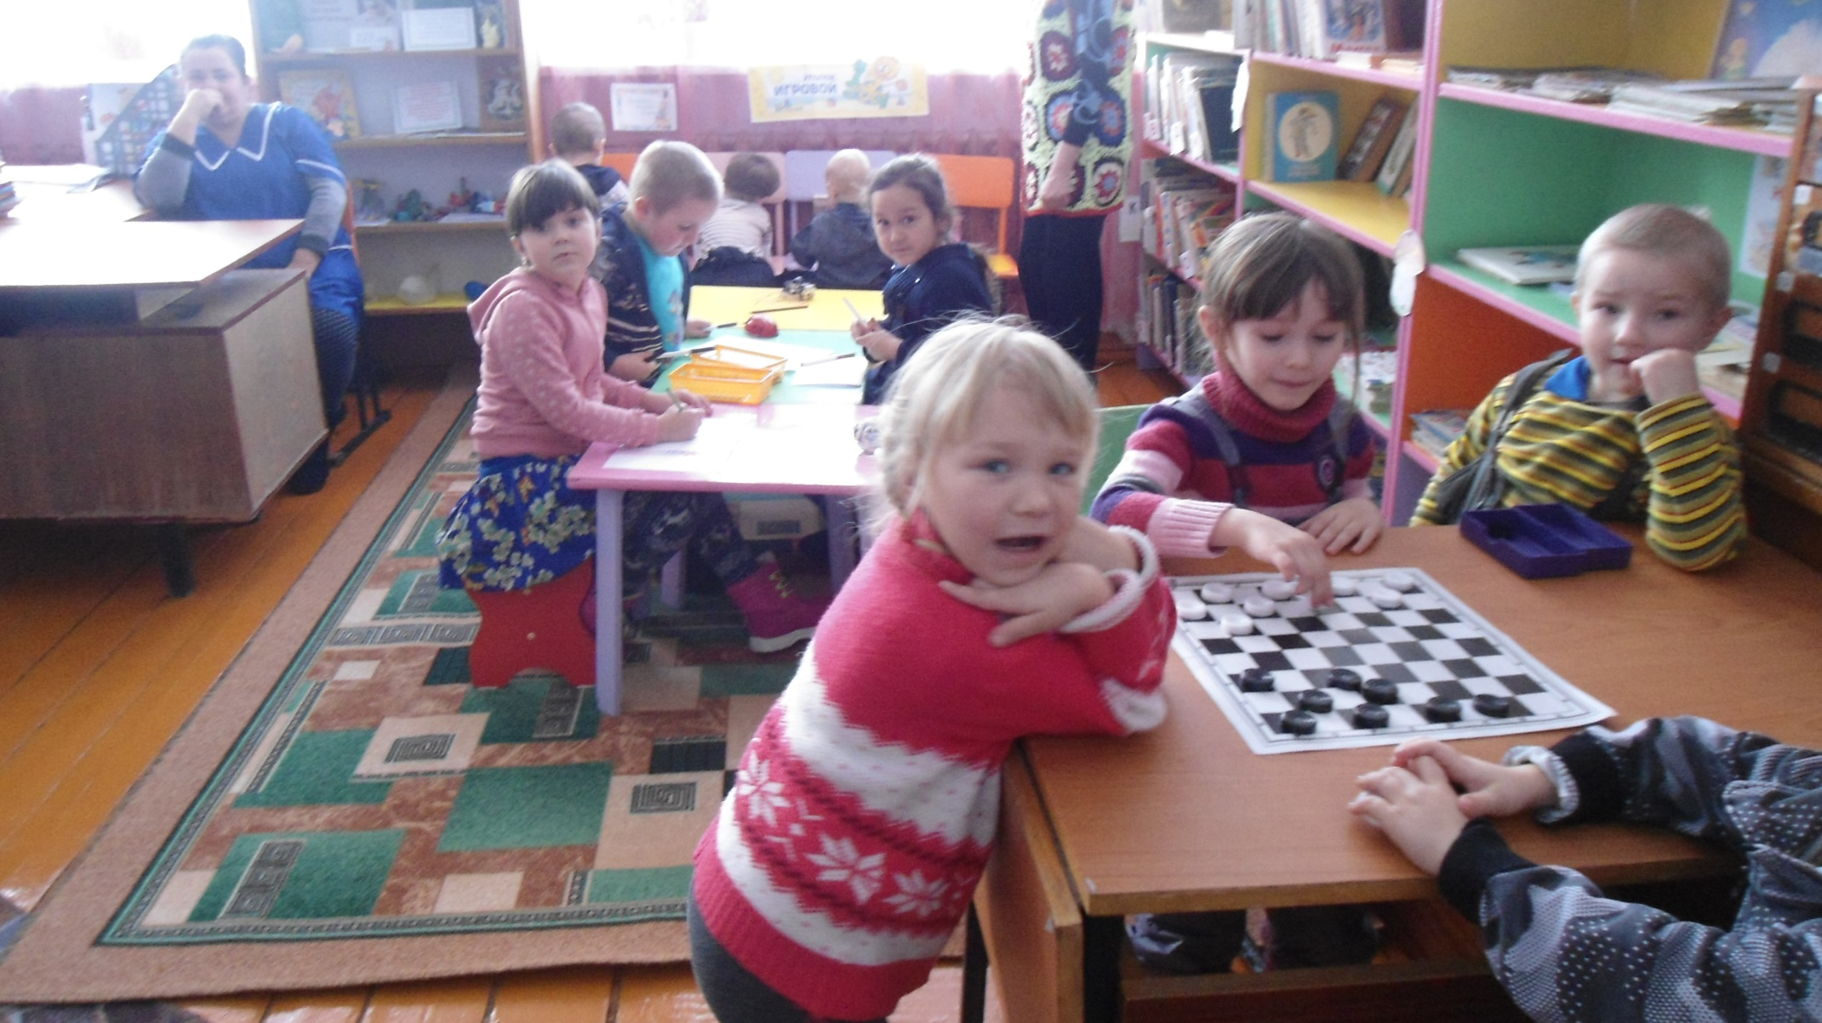
Работает библиотека не обособленно, её социальными партнерами являются: детский сад,

Slide 15
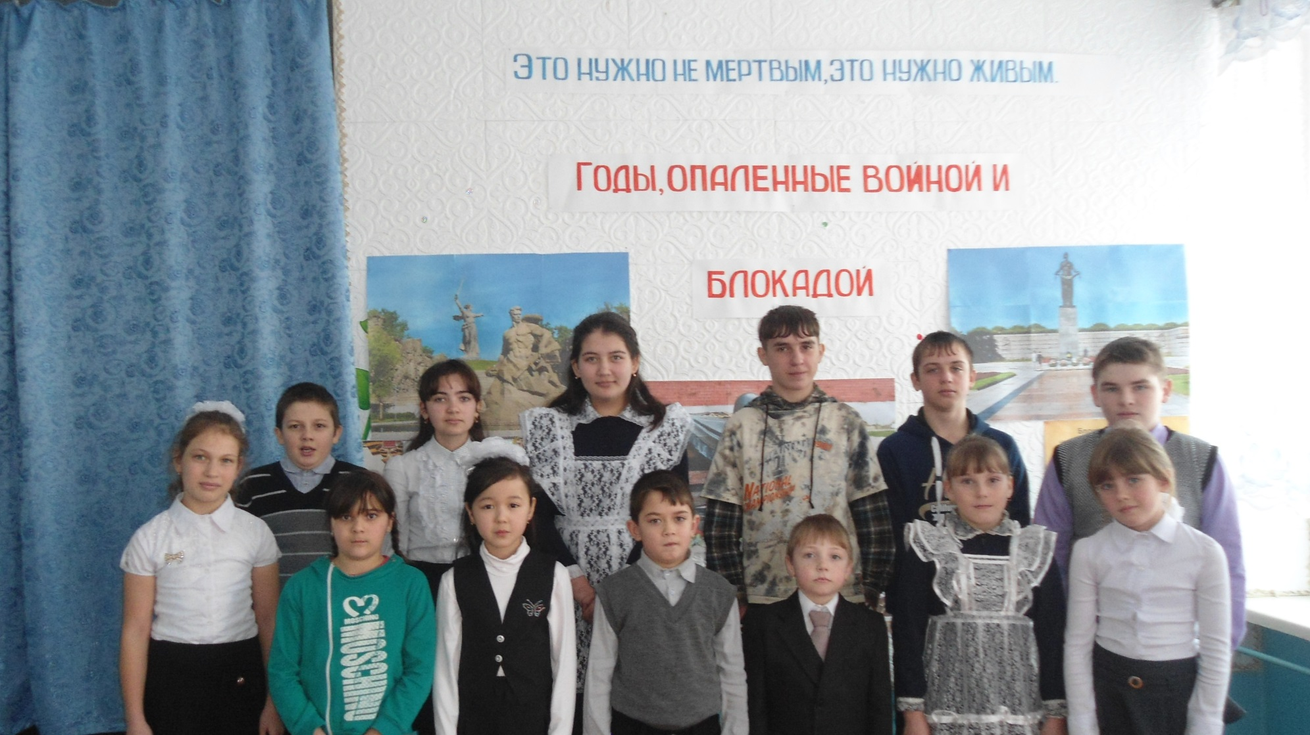
Никольская школа

Slide 16
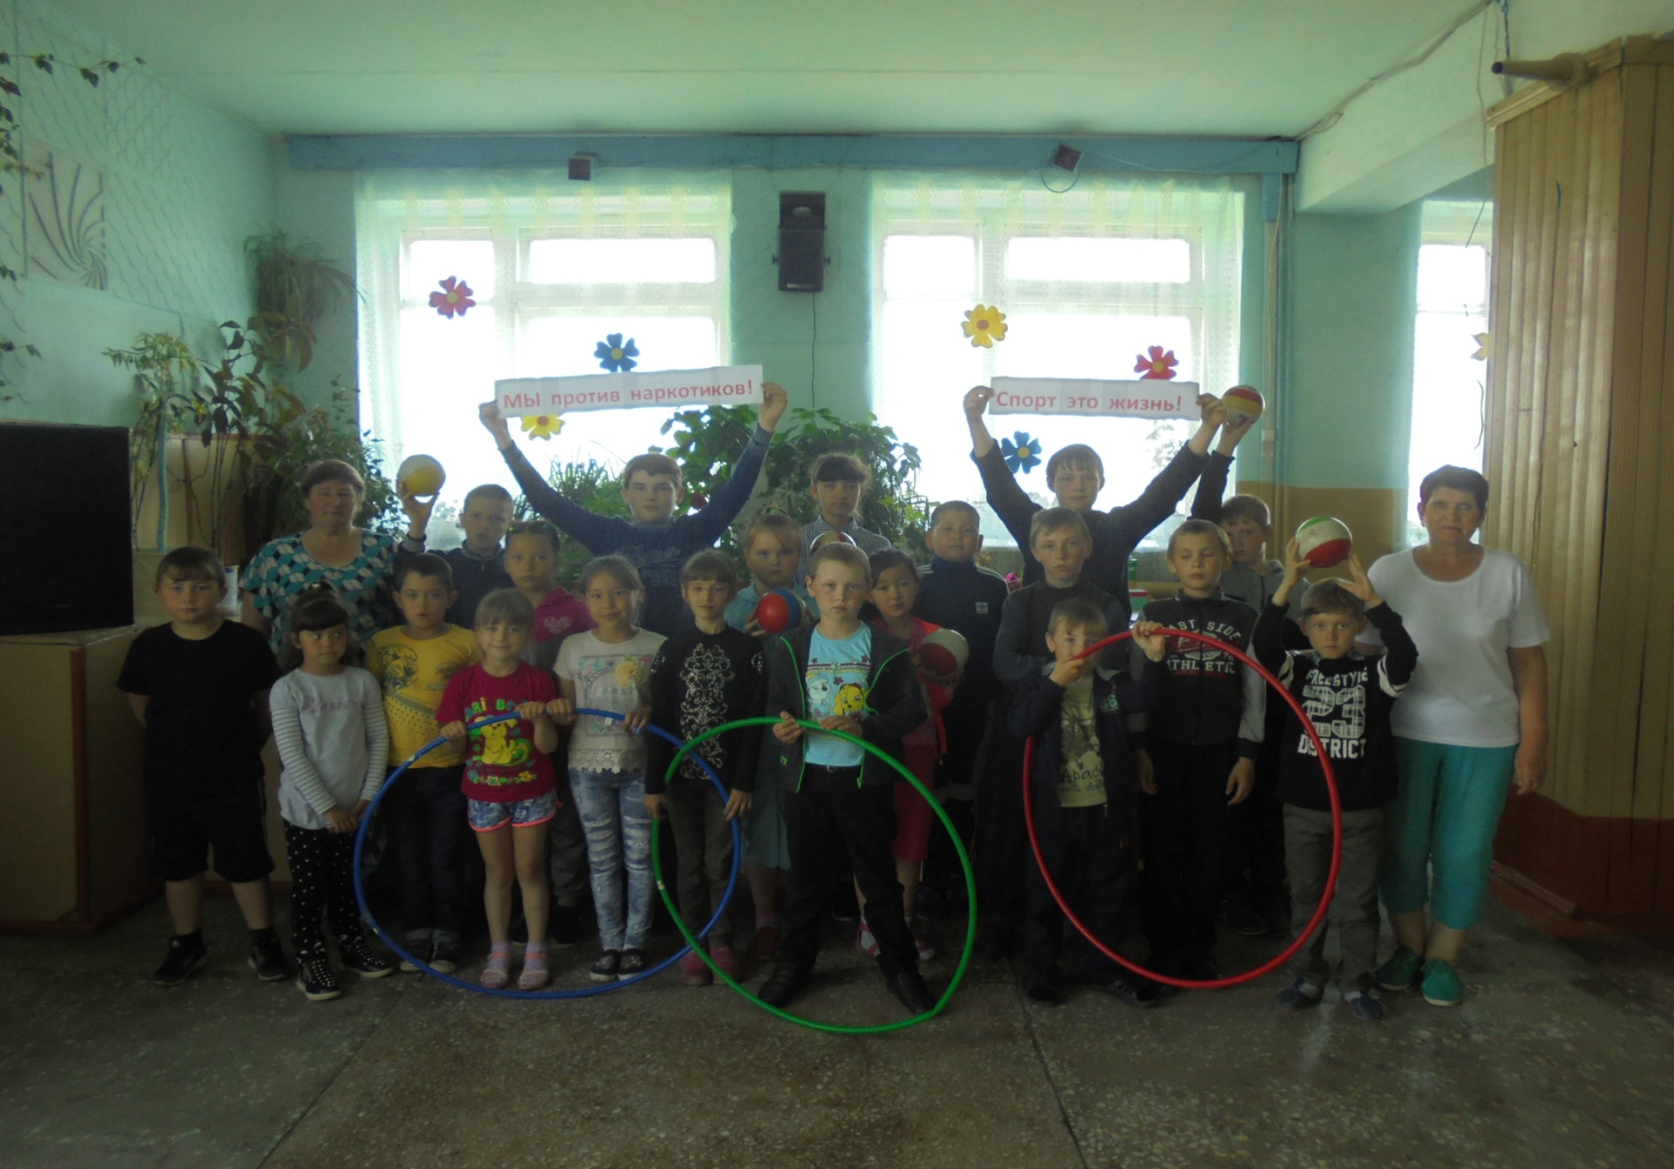
Дом культуры

Slide 17


Библиотека участвует в Акциях, конкурсах, фестивалях разного уровня.

Slide 18
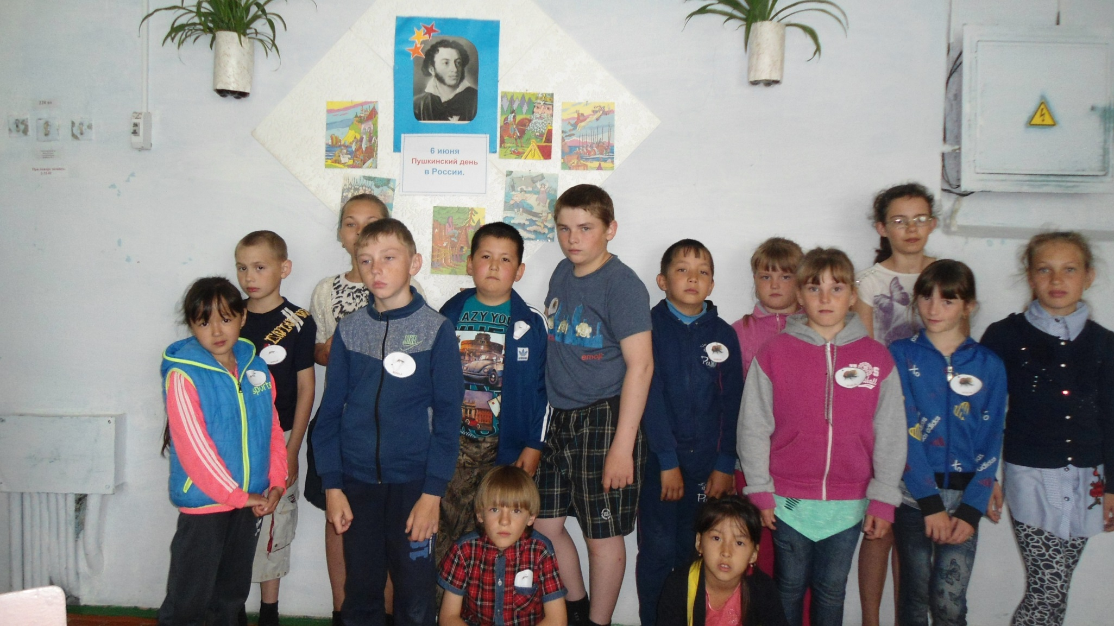
Спасибо за внимание!

